Slide 1
ФІЗІОЛОГІЯ ТРОМБОЦИТІВ. ВИДИ І МЕХАНІЗМИ ГЕМОСТАЗУ. ФІБРІНОЛІЗ
Доцент Галина Волохова

Slide 2
Основою захисних функцій організму є реактивність - властивість відповідати на різноманітні впливи навколишнього середовища.
При дії патогенного фактора, принципово можливі дві відповіді: хвороба або проявиться властивість резистентності (стійкість організму до дії патогенних агентів, здатність чинити опір їм).

Slide 3
Резистентність активна
включає захисно-пристосувальні реакції на дію пошкоджуючих факторів.
Резистентність пасивна
пов'язана з анатомо-фізіологічними особливостями організму (механічні властивості шкіри, війки, слиз слизових тощо).
Серед механізмів захисту від інфекційних агентів є неспецифічні - включаються при потраплянні будь-якого патогенного агента (мікроби, віруси) і специфічні - формуються на надходження конкретного мікроорганізму. Імунна система здатна розпізнавати "своє-чуже".
Захисні функції крові забезпечуються її лейкоцитами.

Slide 4
Фагоцитоз - властивості деяких клітин наближатися, захоплювати і перетравлювати чужорідний об'єкт.
Комплекс всіх фагоцитів крові і тканин називається мононуклеарною фагоцитуючою системою (МФС).
Серед них розрізняють порівняно невеликі клітини - мікрофаги (наприклад, нейтрофіли) і великі - макрофаги (моноцити і їх тканинні нащадки).

Slide 5
Фагоцитоз - активний процес, що супроводжується підвищенням споживання клітиною О2 і глюкози.
Фагоцитоз посилюється під впливом гідроперекисів водню і вільних радикалів кисню, що утворюються в клітинах, які надають токсичну дію не тільки на мікроорганізми, але і на сам фагоцит.
Це є одним з механізмів загибелі самих фагоцитів при фагоцитозі.

Slide 6
Гуморальні механізми включають широкий спектр чинників, наявних у крові та інших середовищах організму і нейтралізуючих безпосередньо патогенні фактори або їх токсини.
До них відносяться специфічні g-глобуліни (імунні антитіла), а також лізоцим, лізин, система комплементу, інтерферон та інші сполуки, що містяться в різних рідких середовищах організму.

Slide 7
У відповідь на потрапляння в організм чужорідного білка (або глікопротеїду) - антигену в лімфоїдних органах починається проліферація лімфоцитів і синтез антитіл.
Антигеном може бути мікроорганізм або його окремі молекули-переносники і розташовані на них детермінантні групи, що обумовлюють специфічність.
Процеси пізнавання генетично чужорідних речовин пов'язані з функцією лімфоцитів і моноцитів.

Slide 8
Т-лімфоцити мають на мембрані рецептори до антигенів, завдяки яким вони дізнаються їх.
Після адсорбції антигену інформація про нього передається на В-лімфоцити.
В результаті за участю Т-хелперів починається процес антигензалежного розвитку В-лімфоцитів у лімфоїдних органах.
Роль Т-хелперів полягає в тому, що вони з допомогою гуморальних медіаторів-митогенів стимулюють розвиток В-лімфоцитів і перетворення їх в плазматичні клітини, які синтезують специфічні імунні тіла.

Slide 9
Т-хелпери визначають силу імунної відповіді. При старінні і пухлинному процесі утримання хелперів зменшується, а, наприклад, при реакції відторгнення пересадженого трансплантата збільшується.
Сила і напрям імунної відповіді регулюються так само і клітинами-супрессорами (від англ. suppress – пригнічувати), які головним чином обмежують проліферацію клонів лімфоїдних клітин, антитілоутворення, активність клітин-кілерів.
Клітини-кілери, разом з хелперами і супрессорами, беруть участь у створенні клітинного імунітету

Slide 10
Антитіла.
Синтез антитіл (імуноглобулінів) плазматичними клітинами відбувається в лімфоїдних органах.
Можуть синтезуватися кілька типів імуноглобулінів: IgM, IgG, IgA, IgD, IgE.
У здорової людини 75% антитіл - IgG. В залежності від характеру патологічного процесу, його стадії, активності імунітету, що розвивається, в крові і органах накопичуються різні типи антитіл.

Slide 11
За механізмом взаємодії з антигеном розрізняють :
а) пряму взаємодію антитіла з антигеном,
б) опосередковану через залучення системи комплементу

Slide 12
При прямій взаємодії антитіла з антигеном можуть відбуватися чотири різновиди реакцій:
аглютинація - склеювання декількох антигенів (клітин з антигенами) один з одним;
преципітація, що полягає в перетворенні розчинного антигену в нерозчинну форму;
нейтралізація токсинів ,
лізис
пошкодження клітинної мембрани і руйнування клітини.

Slide 13
Система комплементу — комплекс складних білків, постійно присутніх в крові.
Це каскадна система протеолітичних ферментів, призначена для гуморального захисту організму від дії чужорідних агентів, вона бере участь в реалізації імунної відповіді організму.
Є важливим компонентом як вродженого, так і набутого імунітету.

Slide 14
Фізіологія лейкоцитів
Лейкоцити – ядровмісні клітини крові, розміри яких від 4 до 20 мкм.
Тривалість життя від 4-5 до 20 днів для гранулоцитів і до 100 днів для лімфоцитів.
Кількість лейкоцитів у нормі у чоловіків і жінок однакова і становить 4-9 × 109/л
Рівень клітин у крові схильний до добових і сезонних коливань.
Збільшення їх числа називається лейкоцитозом, а зменшення - лейкопенією.

Slide 15
Лейкоцити діляться на дві групи: гранулоцити (зернисті) і агранулоцити.
гранулоцити
нейтрофіли – 46–76 %;
еозинофіли – 1–5 %;
агранулоцити
моноцити – 2—10 %;
моноцити – 2—10 %;
базофіли – 0–1 %.

Slide 16
Нейтрофіли.
40-70% лейкоцитів крові - нейтрофіли. Діаметр нейтрофілів 10-15 мкм.
Функції: захоплення і перетравлювання (фагоцитиоз) мікроорганізмів.
За цю властивість і свої відносно невеликі розміри нейтрофіли іменуються микрофагами.
Беруть участь в утворенні інтерферону Синтезують лактоферин (фактор, що володіє бактерицидною дією )

Slide 17
Моноцити складають 2-10% лейкоцитів.
Це найбільші мононуклеарні клітини крові, що мають діаметр 16-20 мкм.
Моноцити крові після порівняно тривалого періоду циркуляції (Т1/2 до 72 год) залишають русло крові і в тканинах перетворюються в клітини макрофагальної системи.

Slide 18
Властивості макрофагів
Вони здатні до хемотаксису,
беруть участь у продукції ряду компонентів комплементу, інтерферону.
продукують у кров ендогенний піроген.
беруть участь у впізнанні "своє-чуже" і формуванні антитіл.
участь у реакціях клітинного імунітету: захист від пухлинних клітин, відторгнення чужорідного трансплантата.
у регуляції процесів кровотворення, утворюючи різні інтерлейкіни.
В цілому моноцити секретують більше 100 біологічно активних сполук.

Slide 19
Базофіли становлять 0,5% лейкоцитів крові.
Це клітини з сегментованим ядром, мають діаметр 10-12 мкм.
Базофіли, що знаходяться в тканинах, іменуються огрядними клітинами.
Базофіли містять гепарин - антизсідальну речовину і гістамін, підвищують проникність стінок капілярів.
Базофіли є також джерелом брадикініну, серотоніну та ряду лізосомальних ферментів.

Slide 20
Еозинофіли (1-5% лейкоцитів крові) – клітини діаметром 12-17 мкм, мають дволопатеве ядро.
У міру дозрівання в їх цитоплазмі утворюється два типи ферментовмісних гранул: малі та великі.
Функціонально еозинофіли відносяться до мікрофагів.

Slide 21
У тканинах еозинофіли є антагоністами базофілів, нейтралізуючи їх біологічно активні субстанції, які виділяються при анафілаксіях (гістамін, гепарин, фактор, що активує тромбоцити" та ін).
Чинять цитотоксичний вплив на гельмінти та їх личинки.
При тривалому знаходженні в організмі гельмінтів, алергізації розвивається еозинофілія
Еозинофіли в крові циркулюють недовго (Т1/2 близько 2 год), після чого вони мігрують у покривні тканини.
Вміст їх в тканинах приблизно в 100 разів більше, ніж у крові.

Slide 22
Лімфоцити складають 20-40% лейкоцитів.
Т-лімфоцити:
служать основним ефектором клітинного імунітету (Т- кіллери),
регулюють вираженість імуннної відповіді (Т-супресори),
забезпечують впізнавання "чужого".
В-лімфоцити:
здійснюють синтез антитіл (перетворюючись у плазматичні клітини),
забезпечують імунну пам'ять,
участь у реакціях клітинного імунітету (В-кіллери, В-супресори).

Slide 23
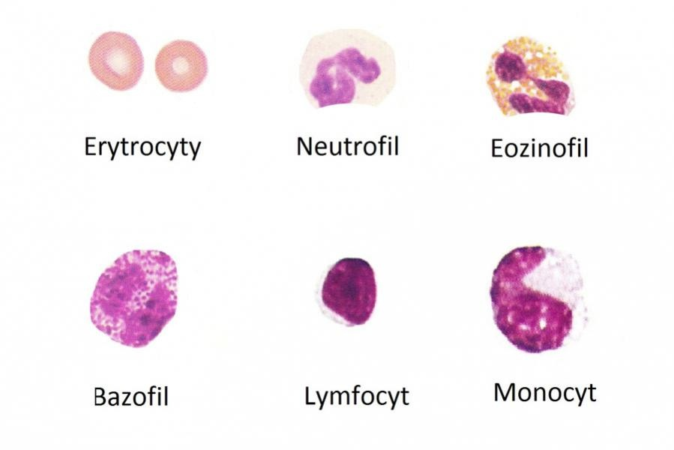

Slide 24
Процентний вміст лейкоцитів у периферичній крові називається лейкоцитарною формулою, зрушення якої в різні сторони свідчать про патологічні процеси, що протікають в організмі.

Slide 25
Розрізняють зсув вправо – зниження функції червоного кісткового мозку, що супроводжується збільшенням кількості старих форм нейтрофільних лейкоцитів.
Зсув вліво є наслідком посилення функцій червоного кісткового мозку, в крові збільшується кількість молодих форм лейкоцитів.
У нормі співвідношення між молодими і старими формами лейкоцитів становить 0,065 і називається індексом регенерації.

Slide 26
ФУНКЦІЇ ЛЕЙКОЦИТІВ
амебоподібна рухливість, міграція (здатність проникати через стінку непошкоджених судин), фагоцитоз.
захисна,
деструктивна,
регенеративна,
ферментативна функції.
Захисна властивість пов'язана з бактерицидною і антитоксичною дією агранулоцитів, участю в процесах згортання крові і фібринолізу.
Деструктивна дія полягає у фагоцитозі відмираючих клітин. Регенеративна активність сприяє загоєнню ран.
Ферментативна роль пов'язана з наявністю ряду ферментів.

Slide 27
Тромбоцити – без'ядерні клітини крові, діаметром 1,5–3,5 мкм. Вони мають сплощену форму, і їх кількість у чоловіків і жінок однакова і складає 180-320 х 10 9/л.
Для тромбоцитів характерні наступні властивості:
амебоподібна рухливість;
швидке руйнування;
здатність до фагоцитозу;
здатність до адгезії;
здатність до агрегації.

Slide 28
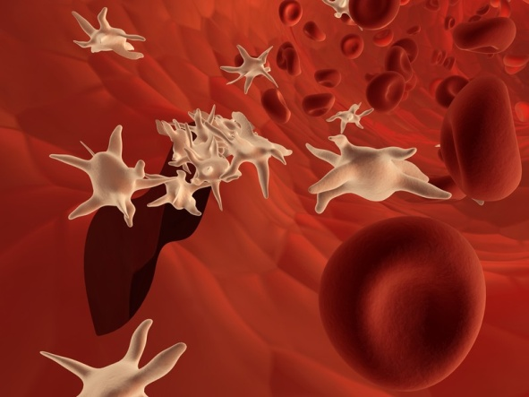
Функції тромбоцитів
трофічна
динамічна
регуляція судинного тонусу
участь у процесах згортання крові.

Slide 29
Трофічна функція полягає в забезпеченні судинної стінки поживними речовинами, за рахунок яких судини стають більш пружними.
Регуляція судинного тонусу - наявність серотоніну, що викликає скорочення гладком'язових клітин.
Тромбоксан А2 (похідні арахідонової кислоти) забезпечує наступ судинозвужувального ефекту за рахунок зниження судинного тонусу.
Тромбоцит бере активну участь у процесах згортання крові за рахунок вмісту в гранулах тромбоцитарних факторів, які утворюються або в тромбоцитах, або адсорбуються в плазмі крові.
Динамічна функція полягає у процесах адгезії і агрегації тромбів.

Slide 30
Гемостаз – складна біологічна система пристосувальних реакцій, що забезпечує збереження рідкого стану крові в судинному руслі і зупинку кровотеч з пошкоджених судин шляхом тромбування.
Система гемостазу включає наступні компоненти:
судинну стінку (ендотелій);
формені елементи крові (тромбоцити, лейкоцити, еритроцити);
плазмові ферментні системи (систему згортання крові, систему фібринолізу, клекреін-кінінову систему);
механізми регуляції.

Slide 31
Функції системи гемостазу.
Підтримання крові в судинному руслі у рідкому стані.
Зупинка кровотечі.
Опосередкування міжбілкових і міжклітинних взаємодій.
Опсонічна – очищення кров'яного русла від продуктів фагоцитозу небактерійної природи.
Репаративна – загоєння пошкоджень і відновлення цілісності й життєздатності кровоносних судин і тканин.

Slide 32
Фактори, що підтримують рідкий стан крові:
тромборезистентність ендотелію стінки судин;
неактивний стан плазмових факторів згортання крові;
присутність у крові природних антикоагулянтів;
наявність системи фібринолізу;
безперервний циркулюючий потік крові.

Slide 33
Тромборезистентність ендотелію судин забезпечується за рахунок антиагрегантних, антикоагулянтних і фібринолітичних властивостей.
Антиагреганті властивості:
синтез простацикліну, який володіє антиагрегаційною та судинорозширювальною дією;
синтез оксиду азоту, що володіє антиагрегаційною та судинорозширювальною дією;
синтез ендотелінів, які звужують судини і перешкоджають агрегації тромбоцитів.

Slide 34
Антикоагулянтні властивості:
синтез природного антикоагулянту антитромбіну III, який інактивує тромбін. Антитромбін III взаємодіє з гепарином, утворюючи антикоагулянтний потенціал на межі крові і стінки судини;
синтез тромбомодуліну, який пов'язує активний фермент тромбін та порушує процес утворення фібрину за рахунок активації природного антикоагулянту протеїну С.

Slide 35
Фібринолітичні властивості забезпечуються синтезом тканинного активатора плазміногену, який є потужним активатором системи фібринолізу.
Розрізняють два механізми гемостазу:
судинно-тромбоцитарний (мікроциркулярний);
коагуляційний (згортання крові).
Повноцінна гемостатична функція організму можлива за умови тісної взаємодії цих двох механізмів.

Slide 36
Судинно-тромбоцитарний гемостаз
Рефлекторний спазм судин
Адгезія - приклеювання тромбоцитів до місця пошкодження. До волокон колагену прилипають тромбоцити. Тромбоцит змінює свою форму і викидає псевдоподії. Найважливішим плазмовим фактором адгезії тромбоцитів є синтезуємий фактор Віллебранда. До нього, а також до фібронектину і колагену пошкоджених тканин активно прилипають тромбоцити своїми рецепторами глікопротеїнів I і II. Це перша початкова хвиля агрегації.

Slide 37
3. Зворотна агрегація (скупчення) тромбоцитів. Поява ниткових відростків, зміна форми тромбоцитів відбувається ще при підході до місця пошкодження. Це сприяє «склеюванню» тромбоцитів один з одним (по 10-20) і прилипання в такому вигляді до стінки судини. Внаслідок цього формується первинний, так званий білий тромб, що прикриває ушкоджену ділянку. Але він ще не щільний і може пропускати плазму крові.

Slide 38
4. Необоротна агрегація тромбоцитів - наступний етап перетворення білого тромбу. Основним стимулятором зміцнення тромбу є тромбін, який (через 5-10 с після пошкодження) утворився під час реакцій коагуляційного гемостазу, що відбуваються паралельно. Важливо те, що тромбін викликає агрегацію у дозах, значно менше тих, які потрібні для створення справжнього тромбу.

Slide 39
5. Ретракція тромбоцитарного тромбу. Із зруйнованих тромбоцитів виходить пластинчастий фактор (ПФ-6) - тромбостенін. ПФ-6 нагадує актоміозин. Він здатний скорочуватися і тим самим зменшувати розмір і ущільнювати згусток. В агрегації тромбоцитів, крім названих факторів, що беруть участь небілкові (Са2 +, Mg2 +) та плазмові білкові кофактори (альбумін, фібриноген та ін).

Slide 40
Коагуляційний гемостаз забезпечує зупинку кровотечі в судинах м'язового типу.
Зупинка кровотечі здійснюється за рахунок згортання крові – гемокоагуляції.
Процес згортання крові полягає в переході розчинного білка плазми фібриногену в нерозчинний білок фібрин.
Кров з рідкого стану переходить у желеподібний, утворюється згусток, який закриває просвіт судини.
Згусток складається з фібрину і осілих формених елементів крові – еритроцитів.
Згусток, прикріплений до стінки судини, називається тромбом, він піддається надалі ретракції (скороченню) і фібринолізу (розчиненню).
У згортанні крові беруть участь фактори згортання крові.

Slide 41
Фактори згортання формених елементів крові .
Еритроцитарні:
фосфоліпідний фактор;
велика кількість АДФ;
фібриназа.
Лейкоцитарні – апопротеін III, значно прискорює згортання крові, що сприяє розвитку поширеного внутрішньосудинного згортання крові.
Тканинним фактором є тромбопластин, який міститься в корі головного мозку, легенів, плаценти, ендотелію судин, сприяє розвитку поширеного внутрішньосудинного згортання крові.

Slide 42
Фази згортання крові
Згортання крові – складний ферментативний, ланцюговий (каскадний), матричний процес, сутність якого полягає в переході розчинного білка фібриногену на нерозчинний білок фібрин.
Процес називається каскадним, так як в ході згортання йде послідовна ланцюгова активація факторів згортання крові. Процес є матричним, так як активація факторів гемокоагуляції відбувається на матриці. Матрицею служать фосфоліпіди мембран зруйнованих тромбоцитів і уламки клітин тканин.

Slide 43
Сутність першої фази полягає в активації X-фактора згортання крові і утворення протромбінази.
Протромбіназа – це складний комплекс, що складається з активного X-фактора плазми крові, активного V-фактора плазми крові і третього тромбоцитарного фактора. Активація X-фактора відбувається двома способами. Поділ ґрунтується на джерелі матриць, на яких відбувається каскад ферментативних процесів. При зовнішньому механізмі активації джерелом матриць є тканинний тромбопластин (фосфоліпідні осколки клітинних мембран пошкоджених тканин), при внутрішньому – оголені колагенові волокна, фосфоліпідні осколки клітинних мембран формених елементів крові.

Slide 44
Сутність другої фази – утворення активного протеолітичного ферменту тромбіну з неактивного попередника протромбіну під впливом протромбінази. Для здійснення цієї фази необхідні іони Ca.
Сутність третьої фази – перехід розчинного білка плазми крові фібриногену в нерозчинний фібрин.

Slide 45
Ця фаза здійснюється три 3 стадії.
Протеолітична. Тромбін володіє естеразною активністю і розщеплює фібриноген з утворенням фібринмономерів. Каталізатором цієї стадії є іони Ca, II і IX протромбінові фактори.
Фізико-хімічна, або полімеризаційна, стадія. В її основі лежить спонтанний самозбірний процес, який призводить до агрегації фібрин-мономерів, що йде за принципом «бік у бік» або «кінець в кінець». Самозбірка здійснюється шляхом формування поздовжніх і поперечних зв'язків між фібринмономерами з утворенням фібрин-полімеру (фібрину-S). Волокна фібрину-S легко лізуються не тільки під впливом плазміну, але і комплексних сполук, які не мають фібринолітичної активності.

Slide 46
3. Ферментативна. Відбувається стабілізація фібрину в присутності активного XIII фактора плазми крові. Фібрин-S переходить у фібрин-I (нерозчинний фібрин). Фібрин-I прикріплюється до судинної стінки, утворює мережу, де заплутуються формені елементи крові (еритроцити) і утворюється червоний кров'яний тромб, який закриває просвіт пошкодженої судини. Надалі спостерігається ретракція кров'яного тромбу – нитки фібрину скорочуються, тромб ущільнюється, зменшується в розмірах, з нього видавлюється сироватка, багата ферментом тромбіном. Під впливом тромбіну фібриноген знову переходить у фібрин, за рахунок цього тромб збільшується в розмірах, що сприяє кращій зупинці кровотечі. Процесу ретракції тромбу сприяє тромбостенін – контрактивний білок кров'яних пластинок і фібриноген плазми крові. З плином часу тромб піддається фібринолізу (або розчиненню). Прискорення процесів згортання крові називається гіперкоагуляцією, а уповільнення – гіпокоагуляцією.

Slide 47
Фізіологія фібринолізу
Система фібринолізу – ферментативна система, що розщеплює нитки фібрину, які утворилися у процесі згортання крові, на розчинні комплекси. Система фібринолізу повністю протилежна системі згортання крові. Фібриноліз обмежує поширення згортання крові по судинах, регулює проникність судин, відновлює прохідність і забезпечує рідкий стан крові в судинному руслі.

Slide 48
Процес фібринолізу проходить у три фази.
Під час I фази лізокінази, надходячи в кров, призводять проактиватор плазміногену в активний стан. Ця реакція здійснюється в результаті відщеплення від проактиватора ряду амінокислот.
II фаза – перетворення плазміногену в плазмін за рахунок відщеплення ліпідного інгібітора під дією активатора.

Slide 49
В ході III фази під впливом плазміну відбувається розщеплення фібрину до поліпептидів та амінокислот. Ці ферменти отримали назву продуктів деградації фібриногену / фібрину, вони мають вираженуй антикоагулянтну дію. Вони інгібують тромбін і гальмують процес утворення протромбінази, пригнічують процес полімеризації фібрину, адгезію та агрегацію тромбоцитів, підсилюють дію брадикініну, гістаміну, ангеотензіну на судинну стінку, що сприяє викиду з ендотелію судин активаторів фібринолізу.

Slide 50
Розрізняють два види фібринолізу – ферментативний та неферментативний. Ферментативний фібриноліз здійснюється за участю протеолітичного ферменту плазміну. Відбувається розщеплення фібрину до продуктів деградації. Неферментативний фібриноліз здійснюється комплексними сполуками гепарину з тромбогенними білками, біогенними амінами, гормонами, відбуваються конформаційні зміни в молекулі фібрину-S.

